Slide 2
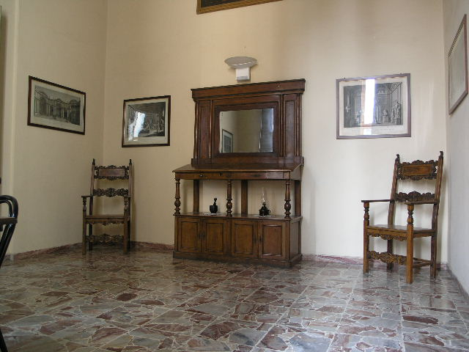
Studiolo prima della sala professori

Slide 3
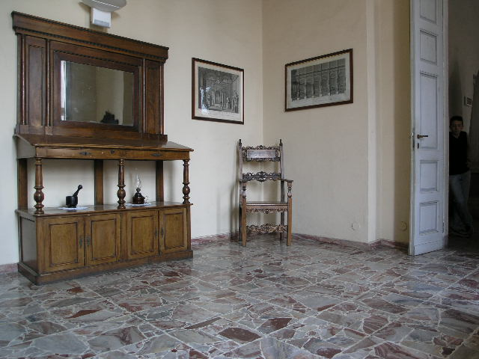
Studiolo prima della sala professori

Slide 4
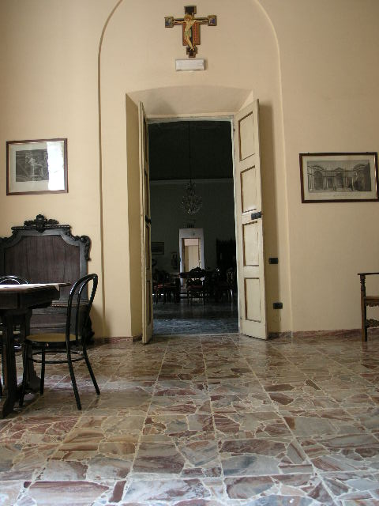
Studiolo prima della sala professori

Slide 5
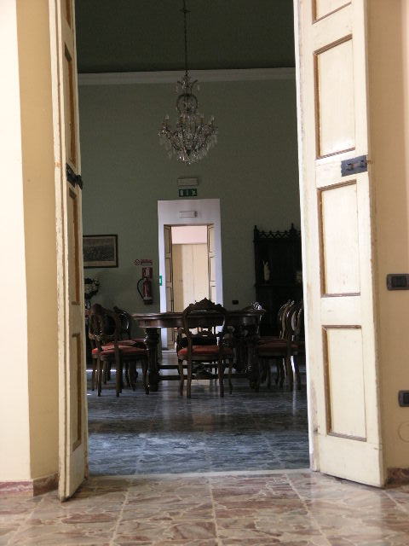
Ingresso nella sala professori

Slide 6
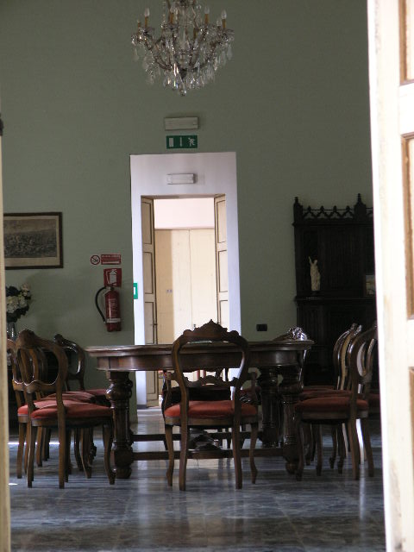
Tavolo nella sala professori

Slide 7
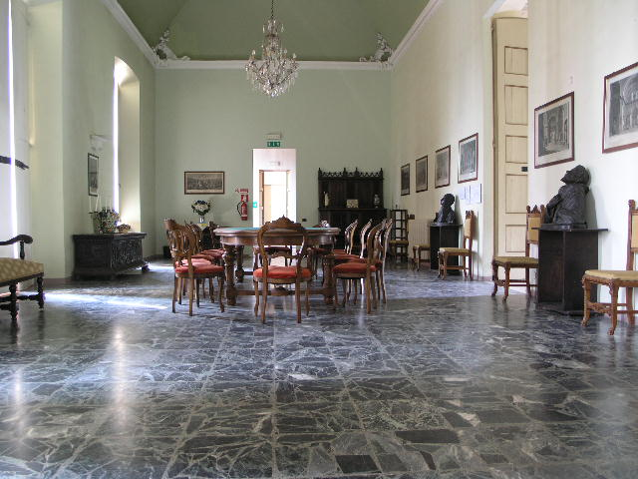
La sala professori

Slide 8
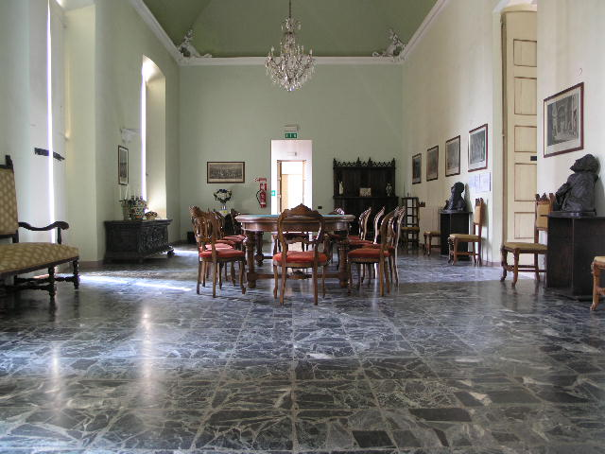
La sala professori

Slide 9
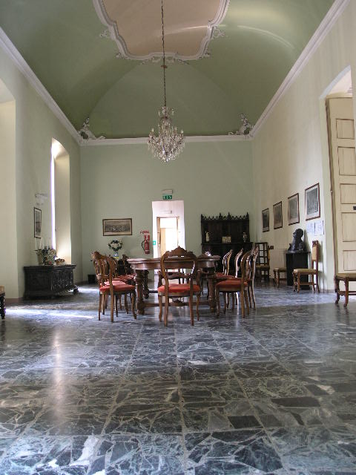
La sala professori

Slide 10
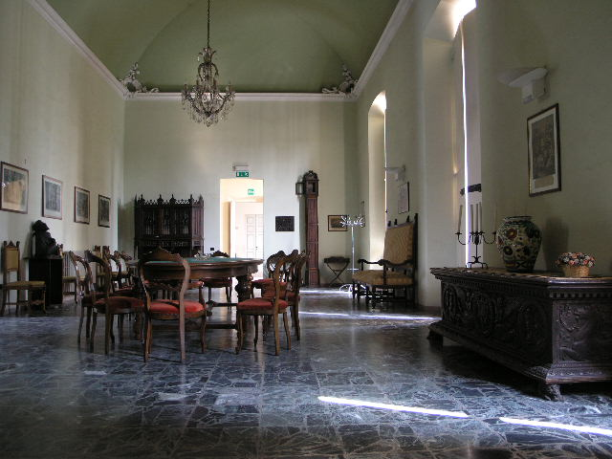
La sala professori

Slide 11
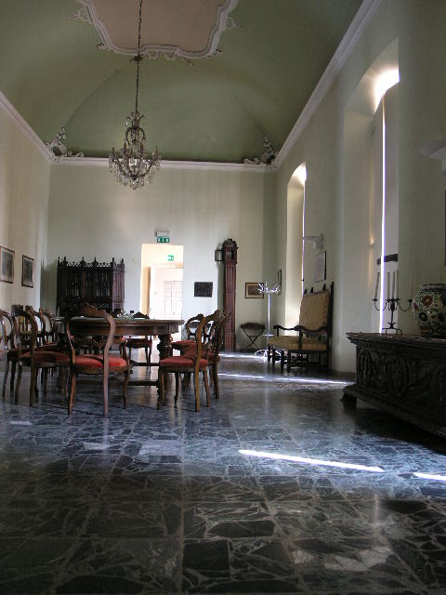
La sala professori

Slide 12
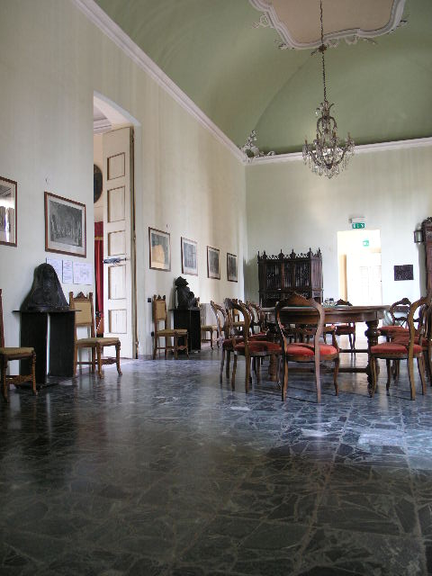
La sala professori

Slide 13
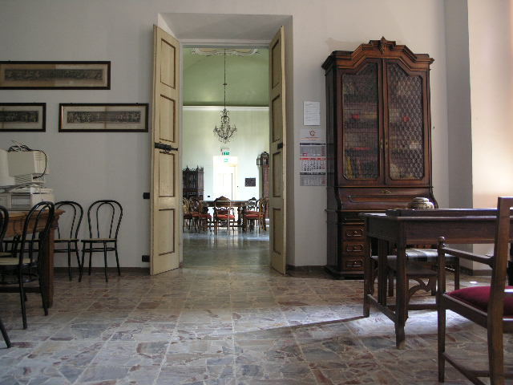
Altro studiolo, all’uscita della sala professori

Slide 14
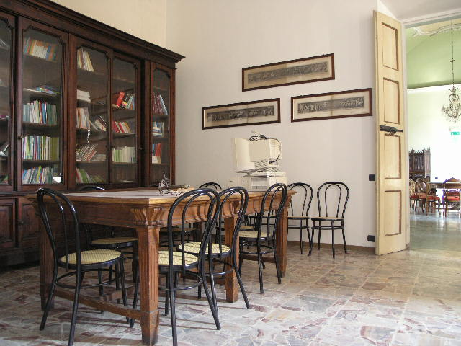
Altro studiolo, all’uscita della sala professori

Slide 15
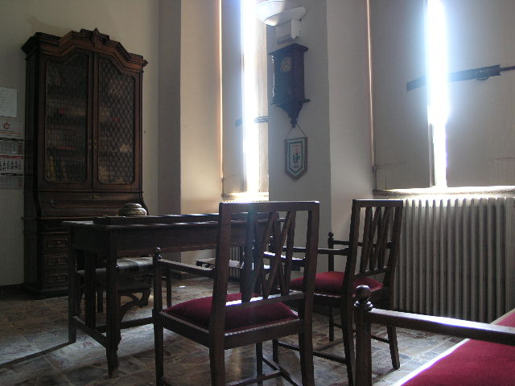
Altro studiolo, all’uscita della sala professori

Slide 16
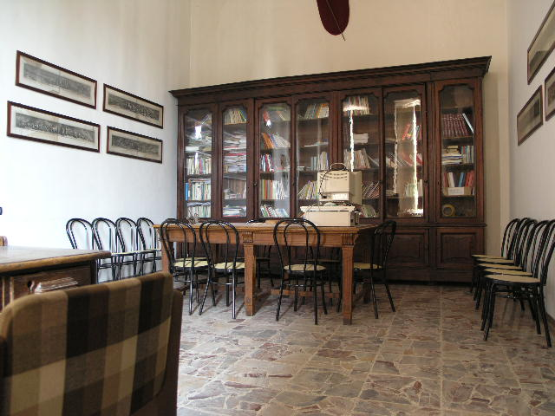
Altro studiolo, all’uscita della sala professori

Slide 17
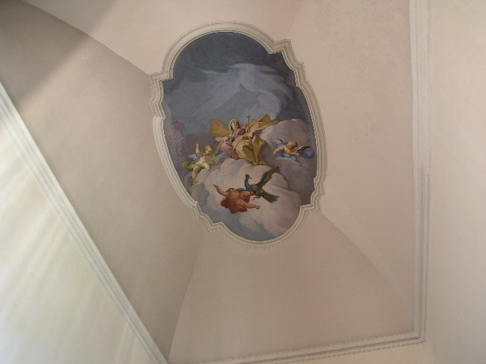
Soffitto affrescato dello studiolo all’uscita della sala professori, La gigilanza

Slide 18
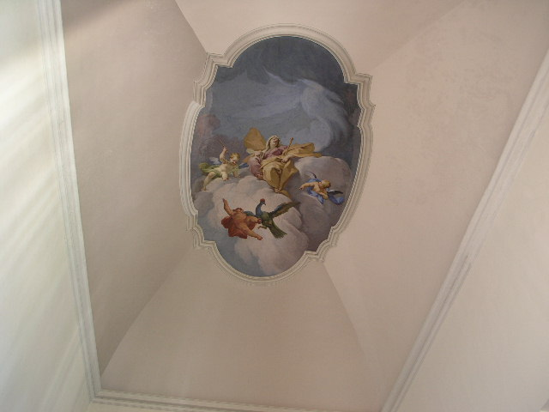

Slide 19
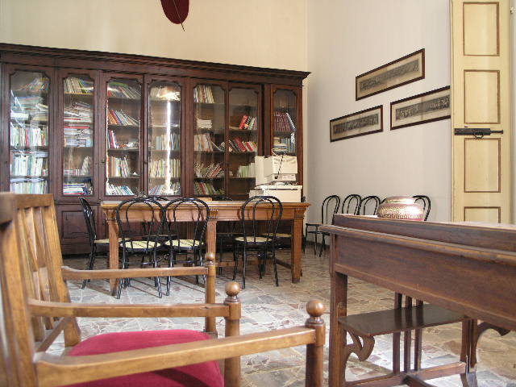

Slide 20
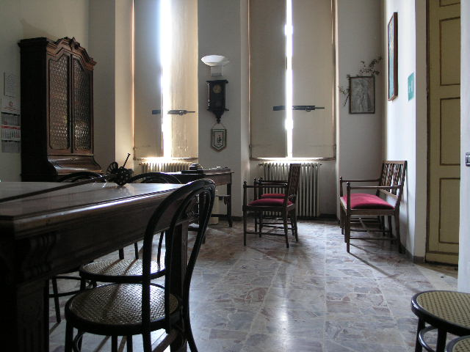

Slide 21
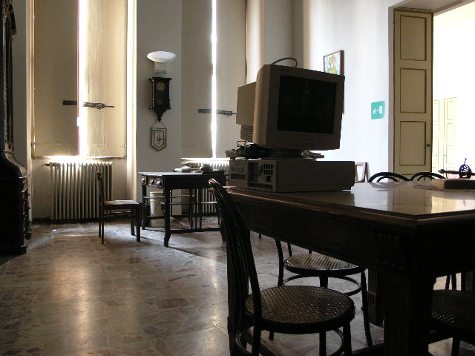

Slide 22
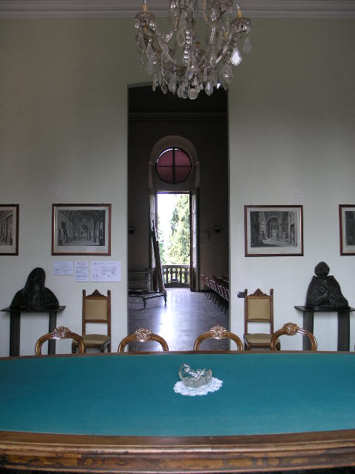

Slide 23
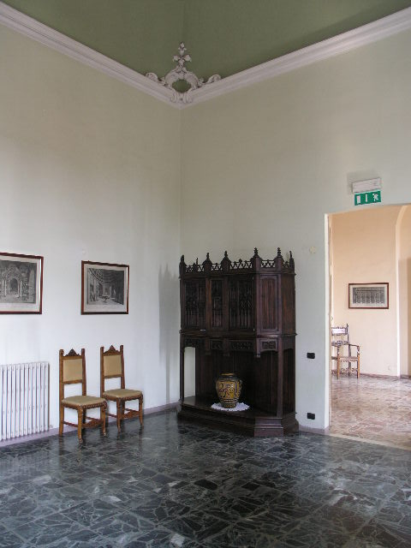

Slide 24
